Slide 1
MADE IN JAPAN BİR JAPON MUCİZESİ SONY (1987)
E. Serkut KAYA - 21094109

Slide 2
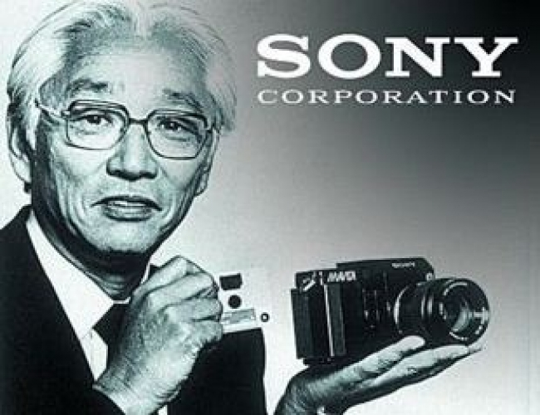
AKIO MORITA (1921- 1999)

Slide 3
Sony firmasının kuruluşu
Firmanın kuruluş gününden bugüne kadar benimsediği felsefe
2. Dünya Savaşı sonrası Japonya
Japon düşünce ve yaşam tarzı
Japonların iş yönetim felsefesi
Japonların davranış biçimleri

Slide 4
KİTABIN BÖLÜMLERİ
SAVAŞ
BARIŞ
DÜNYAYA AÇILIŞ
YÖNETİM ÜZERİNE
JAPON ve AMERİKAN TARZI
REKABET
TEKNOLOJİ
JAPONYA ve DÜNYA
DÜNYA TİCARETİ

Slide 5
SAVAŞ
2. Dünya Savaşı – Japonya
Akio Morita’nın aile ve okul hayatı
Masaru İbuka ile tanışması

Slide 6
BARIŞ
Savaş sonrası Japonya
Teknolojik atılımlar
Tokyo Telekomünikasyon Araştırma Lab.
İlk teyp

Slide 7
1953 İsim Arayışı
Sonus: ses (Latince)
Sonny: para kaybı ( Japonca)
SONY

Slide 8
DÜNYAYA AÇILIŞ
Japon piyasasında yer edinme çabaları
Renkli TV , el kameraları, disketler
Sony Corporation of America
Sony Zug , Sony Paris

Slide 9
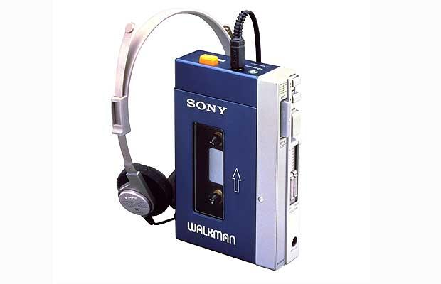
WALKMAN

Slide 10
"Büyük bir yatırımdan önce piyasayı öğrenmeli,
nasıl satacağınızı bilmeli ve şirket olarak cesaret kazandıktan sonra kolları sıvamalısınız."

Slide 11
YÖNETİM ÜZERİNE
Morita’nın yöneticilik üzerine görüşleri
Gençlere verdiği önem
Yeni Japon Anayasası

Slide 12
JAPON ve AMERİKAN TARZI
Amerika’daki yasal sorunlar
Amerikan avukatları ve kanun zihniyeti
Japonya ile farklar

Slide 13
"Bir Japon yöneticisine, “En büyük sorumluluğunuz nedir?” diye sorarsanız, listenin en başında işin sürekliliğini sağlamak ve çalışanların yaşantısını geliştirmek olduğunu söyleyecektir. Bunu yapabilmek için şirket kar elde etmelidir. Ama kar elde etmek asla listenin başında yer almayacaktır."

Slide 14
REKABET
Rekabetin çalışma hayatına etkileri
Rekabetin tüketiciye sağladığı yararlar
Amerikada rekabet ortamı

Slide 15
TEKNOLOJİ
Bilgisayar teknolojisi
Verimi arttırma yöntemleri
İsrafın zararları

Slide 16
JAPONYA ve DÜNYA
Yöneticilerin dünya gündemini takip etme gerekliliği
Şirketin bugünlerine gelene kadar diğer ülkelerle yaşadığı problemler
Devlet desteği

Slide 17
DÜNYA TİCARETİ
Sanayinin asıl amacı
Kolay kar hedefinin zararları
Sony imajı ve ruhu

Slide 18
"İnsanlığın önünde çok parlak bir geleceğin bulunduğuna yaşamın teknolojik yeniliklerle ilerleyeceğine inanıyorum. Geleceğin üretim ve üstün hizmet dünyası olacağını hayal ediyorum. Başarı sadece irademizin gücüne dayanmaktadır."

